Slide 1

Andere inzet vrijwilligers

Slide 2
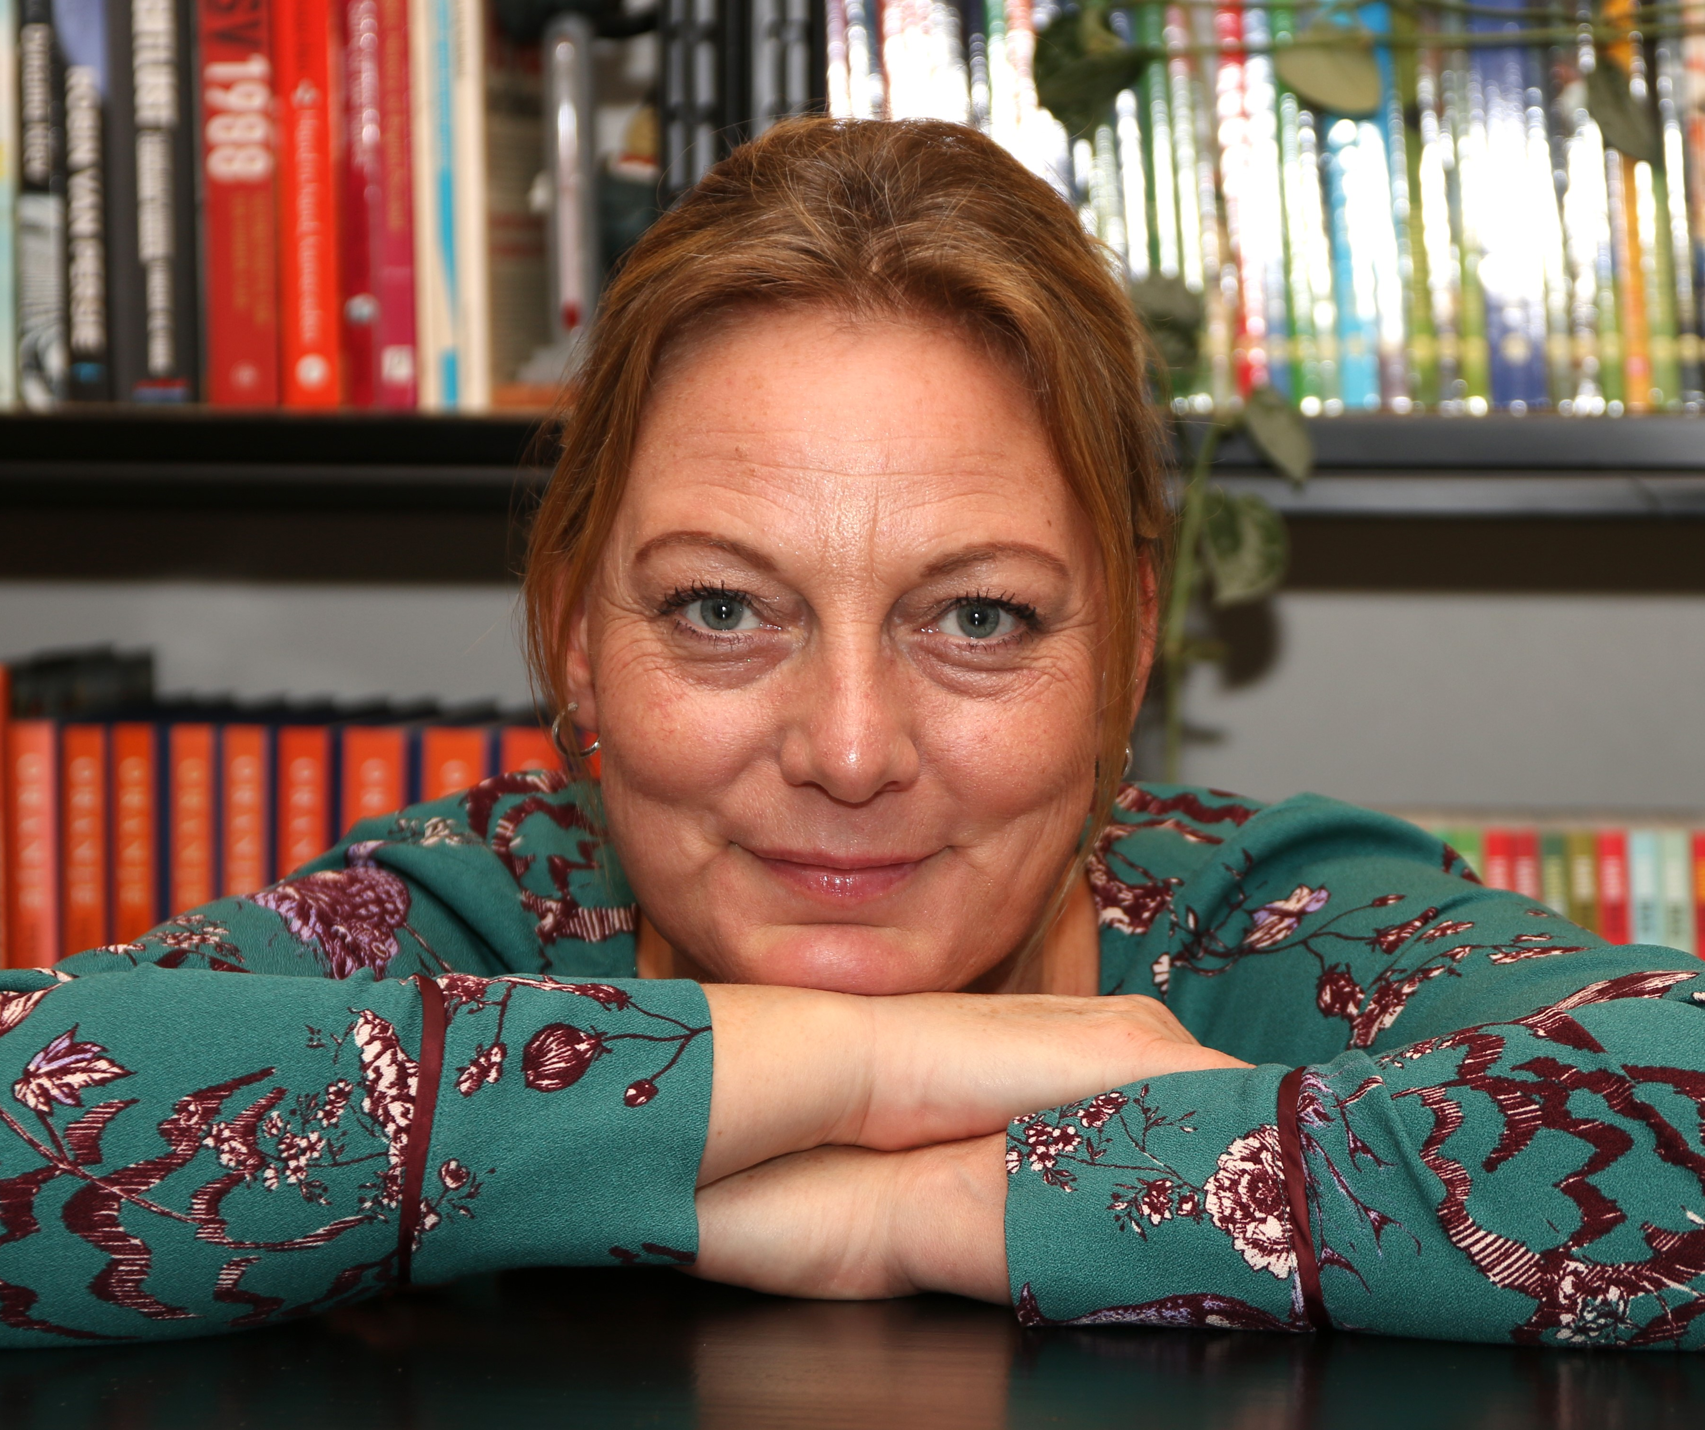
Chris Rabbers
Chris Rabbers
Trainingen & Advies
20 jaar werkzaam in het sociaal domein
Trainer
Projectleider/coordinator in sociaal domein
www.rabbers-trainingenenadvies.nl
06-81144230

Slide 3

Van boekenplek naar ontmoetingsplek en maatschappelijke voorziening
Wat verwachten wij vandaag van vrijwilligers?
Waar zit de meerwaarde van vrijwilligers t.o.v. beroepskracht?
Welke taken zijn geschikt voor vrijwilligers en welke niet?

Slide 4

Praktische handvatten
Maak een taakverdeling: beroepskracht/vrijwilligers
Wat doen we samen
Werk met rolprofielen in plaats van functieomschrijvingen

Slide 5
Kort samengevat
Functiebeschrijving:
Formeel
Veel taken
Vast
Gericht op functie
Lijkt op een baan
Rolprofiel:
Informeel
Hoofdlijnen
Flexibel
Gericht op bijdrage
Lijkt op meedoen

Slide 6
Functiebeschrijving
Functiebeschrijving
Een functiebeschrijving lijkt vaak op een baanomschrijving.
Kenmerken
Formeel document
Veel taken en verantwoordelijkheden
Vaak vaste uren
Gericht op wat iemand moet doen
Wordt vaak gebruikt bij betaalde functies
Voorbeeld Vrijwilliger informatiebalie
Taken:
Bezoekers ontvangen
Telefoon beantwoorden
Boeken innemen en uitlenen
Vragen beantwoorden
Vereisten:
Minimaal 4 uur per week beschikbaar
Goede digitale vaardigheden
Dit kan voor vrijwilligers soms te zwaar of te officieel voelen.

Slide 7
Rolprofiel
Rolprofiel
Een rolprofiel is korter en flexibeler en beschrijft vooral hoe iemand kan bijdragen.
Kenmerken
Kort en toegankelijk
Gericht op talenten en interesses
Flexibele inzet
Minder verplichtend
Past goed bij vrijwilligers
Voorbeeld Gastheer/Gastvrouw bibliotheek
Wat doe je:
Mensen welkom heten
Een praatje maken met bezoekers
Bezoekers wegwijs maken
Past bij jou als je:
Graag mensen ontmoet
Het leuk vindt om anderen te helpen
Dit voelt vaak laagdrempeliger en uitnodigender.

Slide 8
Waarom steeds meer organisaties met rolprofielen werken
Vrijwilligers willen flexibeler bijdragen
Het sluit beter aan bij talenten van bewoners
Mensen voelen minder druk dan bij een “functie”
Het maakt het makkelijker om nieuwe vrijwilligers te betrekken

Slide 9

Van vacatures naar talentgericht werken
Werken vacatures nog?
Hoe ontdek je talenten van vrijwilligers?
Is er genoeg aanbod van vrijwilligers?

Slide 10

Hoe dan?
Werk met een talentgesprek in plaats van sollicitatie
Waar word je blij van?
Wat doe je graag voor anderen?
Wat zou je in de bibliotheek willen doen?
Maak zelf een format met vragen

Slide 11

Verschillende vormen
Vaste vrijwilligers
Project vrijwilligers
Eenmalige helpers
Buurtbewoners die iets organiseren

Slide 12
Motivatie van vrijwilligers
What’s in it for me?- Wat levert het op?- Werkervaring, CV
Hoger doel- Wat bereiken we?- Nederland sterker maken, duurzaam
Waarden- Wat is belangrijk?- Elkaar helpen, gezelligheid
Identiteit- Hobbies, talenten en interesses- Taal, Lezen, wandelen

Slide 13

Motivatoren voor vrijwilligerswerk
Persoonlijke waarden en overtuigingen
Sociale verbondenheid
Persoonlijke ontwikkeling en groei
Werkervaring
Zingeving
Beloning en waardering
Werkervaring
Sociale acceptatie
prestatiedruk

Slide 14

Uit onderzoek blijkt?
Iets betekenisvols doen
Vaardigheden leren
Ervaring op doen
Contacten leggen
Eigen tijd invullen

Slide 15
Verhoog extrinsieke motivatie
Beloning- cadeau, compliment, wederkerigheid
Plezier- humor, leuke ervaring, speels
Social proof- laat zien dat het leeft
Angst, schaarste- tekort, de “pijn” laten voelen
Leer-en nieuwsgierig- Tipje van de sluier, eigenaarschap
Framing-hoe je iets presenteert zodat mensen eerder geneigd zijn om mee te doen.

Slide 16
Tips om vrijwilligers te motiveren
Ken de intrinsieke motivatie van je vrijwilligers
Laat vrijwilligers leren
Erken en waardeer
Laat vrijwilligers kiezen
Communiceer richting vrijwilligers

Slide 17
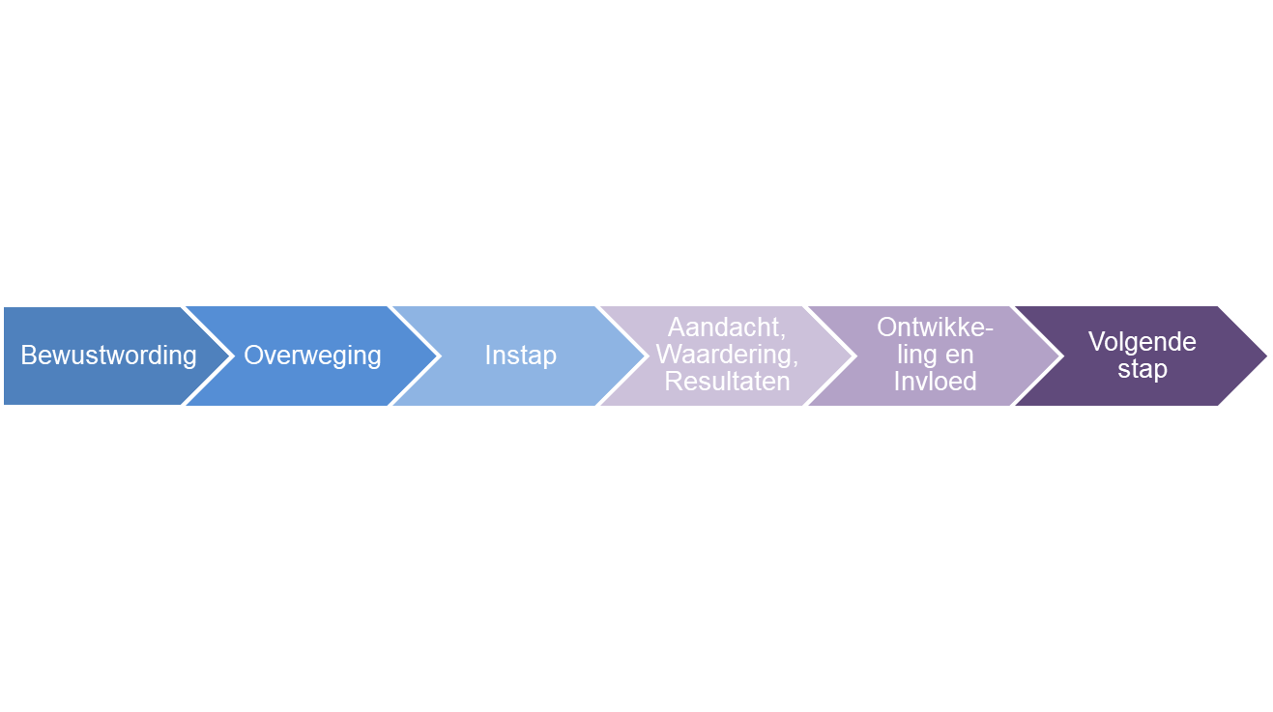




Reis van de vrijwilliger

Slide 18

Flexibele vrijwillige inzet
Kun je vrijwilligers nog inroosteren?
Hoe ga je om met vrijwilligers die af en toe willen helpen?

Slide 19
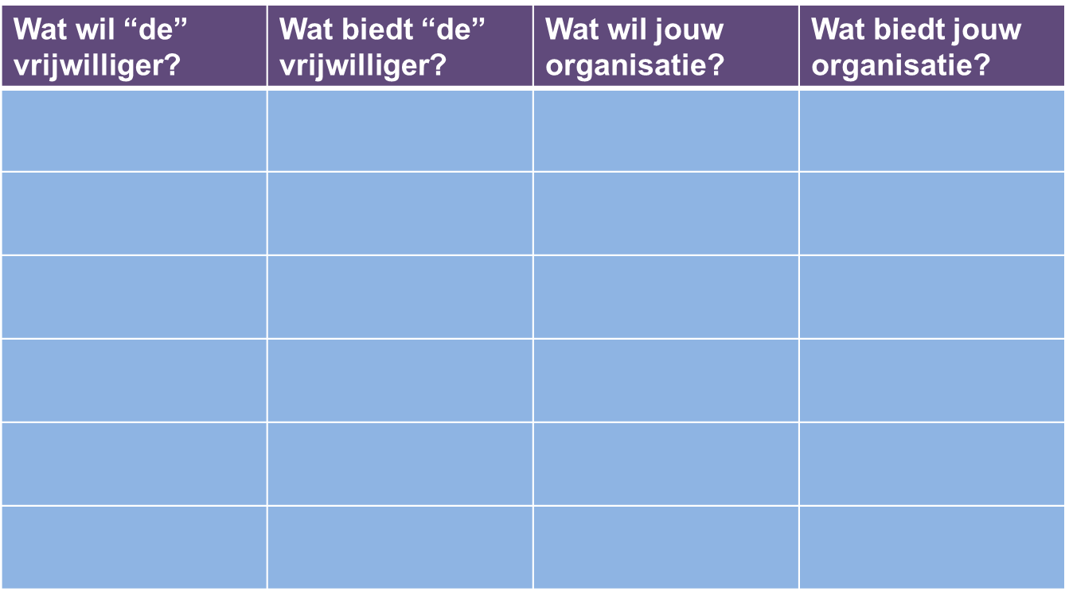
Ruil tussen vrijwilliger en organisatie

Slide 20
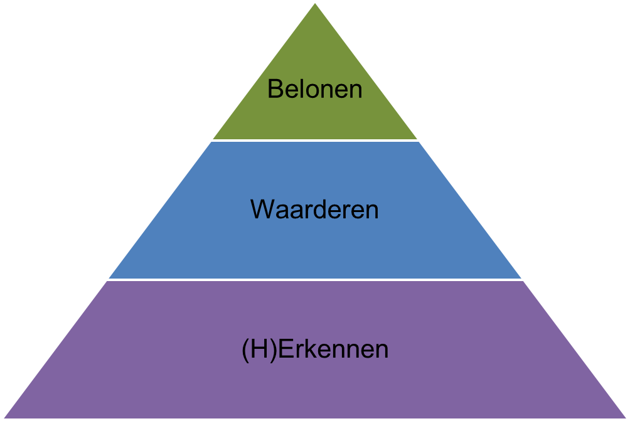
Begeleiden en Behoud: Aandacht, Waardering en Resultaten

Slide 21

Samenwerken met actieve buurtbewoners
Wat doe je als een buurtbewoner een idee heeft?
Hoeveel ruimte geef je?
Bibliotheek kan ondersteunen bij:
Ruimte
Promotie
Netwerk
Samen activiteiten opzetten

Slide 22

Wat kun je doen?
Bewoners betrekken bij het programma: buurt brainstorm, buurt ideeën muur buurtagenda, creatieve workshops, voorleesmomenten door bewoners
Bibliotheek als ontmoetingsplek: Uurtje van het buurtje, studiegroep, bespreken van bepaalde thema’s
Samenwerken met actieve buurtbewoners: Geef de ruimte voor activiteiten, buurtboekclub, repair café, ruilkast, help mee met minibieb ruilkasten

Slide 23
Wat kun je doen?
Bibliotheek als plek voor buurtinitiatieven: Informatiebord voor buurtactiviteiten, plek voor bewonersgroepen, bijeenkomsten voor wijkinitiatieven, mini workshops over gezondheid etc., talenten markt
Samenwerking met lokale organisaties: Welzijnsorganisaties, scholen, wijkplatforms, vrijwilligersorganisaties, zorgorganisaties.
Buurtkennis ophalen: Korte interviews, verhalen ophalen van vroeger
Buurtbewoners kunnen ook vrijwilliger worden

Slide 24
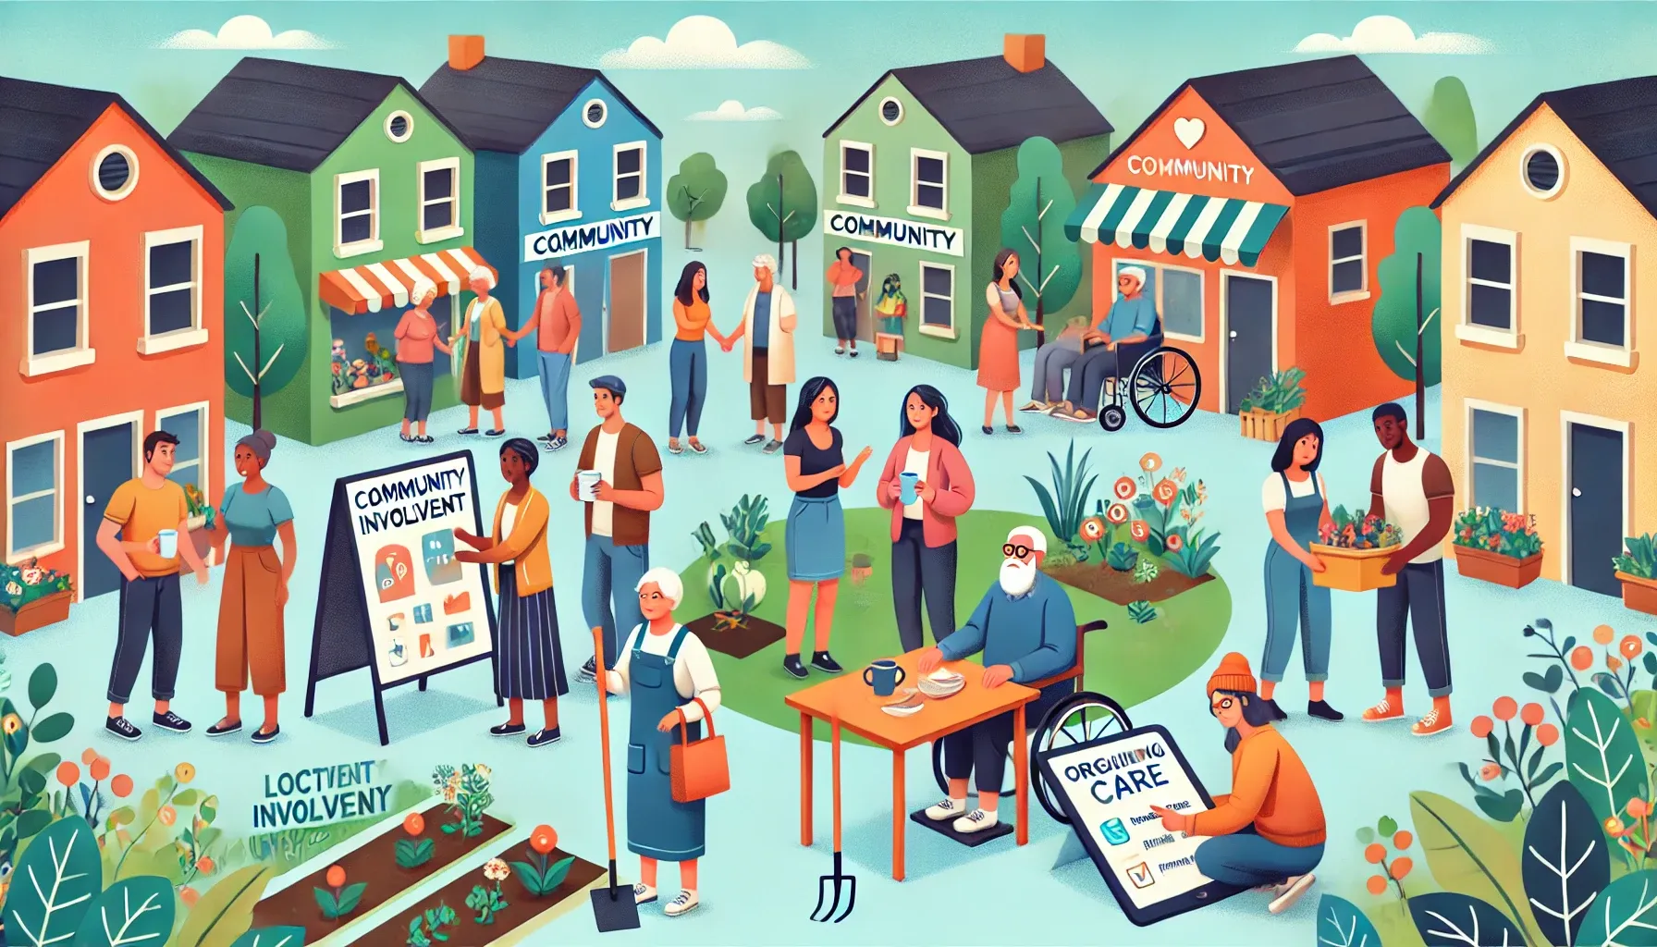
Het kan ook buiten de bibliotheek
Verhalen brengen in de buurt
Voorleesuurtje op het plein
Buurt wandeling
Boeken brengen in de buurt

Slide 25
Kijk eens op
www.vrijwilligerswerk.nl
De reis van de vrijwilliger | Oranje Fonds

Slide 26


